Slide 1

Innovation i offentlig sektor: hur gör Helsingborg?

Slide 2
Fighter vi måste vinna
Höjd livskvalitet
Innovation
Ökad trygghet
Innovation
Snabbare integration
I samverkan med vår omvärld

Slide 3
Nyckelfaktorer innovation
Utmanande vision
Rätt kultur
Pengar frigjorda
Prestigelöshet
Samarbete
Resurser frigjorda
Mod
Tillit
Snabba beslutsvägar
Transparens
Ecosystem på plats

Slide 4
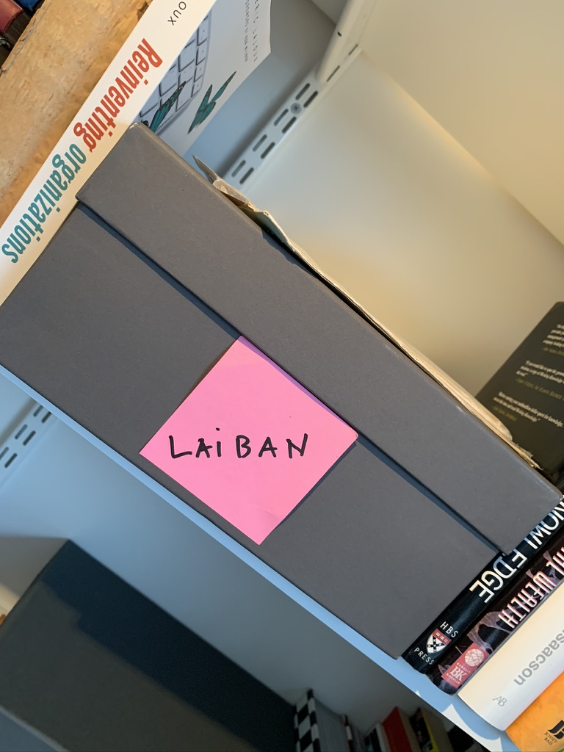

Slide 5
Var skall det testas?
Idéägaren
Vad skall
byggas?
Vem bygger
det?
Stöd
(intraprenör)

Slide 6
tack.

